Slide 1

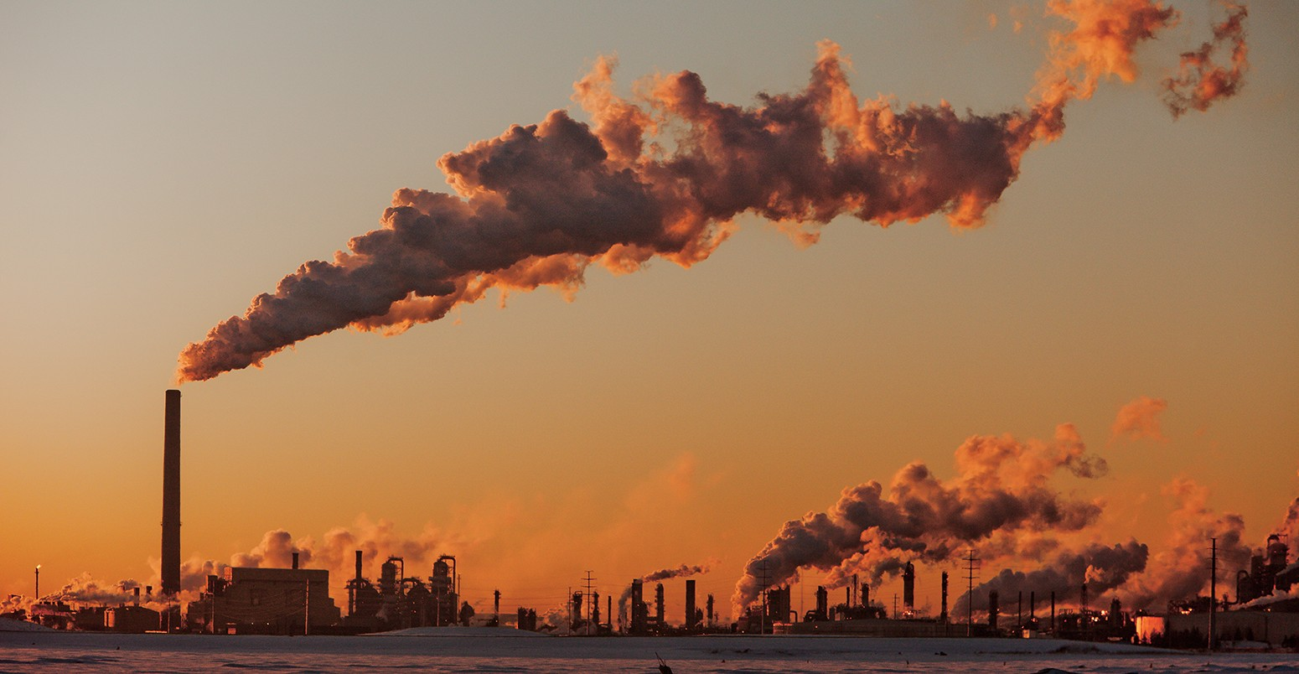
ΠΕΙΡΑΜΑΤΙΚΟ ΛΥΚΕΙΟ
ΠΑΝΕΠΙΣΤΗΜΙΟΥ ΠΑΤΡΩΝ
ΠΑΡΟΥΣΙΑΣΗ ΣΤΑ ΠΛΑΙΣΙΑ ΤΟΥ ΜΑΘΗΜΑΤΟΣ
«Γεωλογία και Διαχείριση Φυσικών Πόρων»
Με θέμα: «Ενέργεια: Πηγές, Πρώτες Ύλες, Περιβάλλον»
Επιμέλεια του Φοιτητή: Φωτόπουλος Ανδρέας
ΠΑΤΡΑ 2018

Slide 2
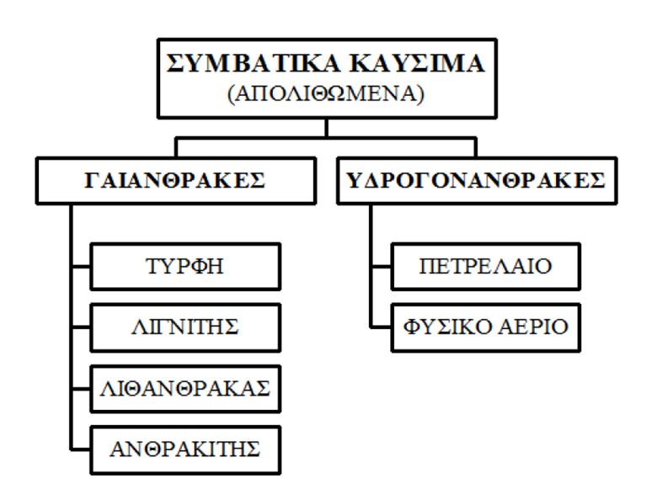
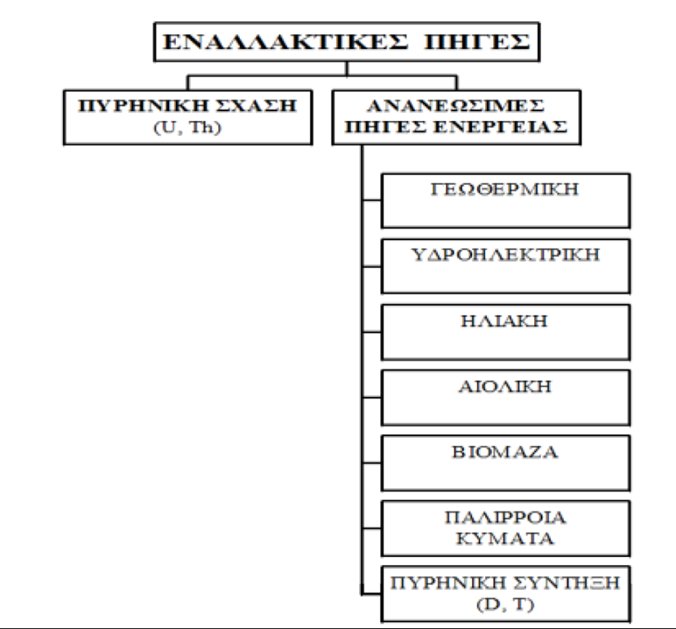
Την προηγούμενη φορά…
Διαχωρισμός και περιγραφή πηγών και πρώτων υλών ενέργειας
Πίνακες διαχωρισμού ενεργειακών πηγών και πρώτων υλών (Σημειώσεις μαθήματος «Ε.Π.Ε.Π.Υ.»)

Slide 3
Με τι θα ασχοληθούμε;
ΜΕΡΟΣ Β
ΧΡΗΣΕΙΣ Ε.Π.Ε.Π.Υ.
ΠΕΡΙΒΑΛΛΟΝ
ΚΑΤΑΝΑΛΩΣΗ

Slide 4
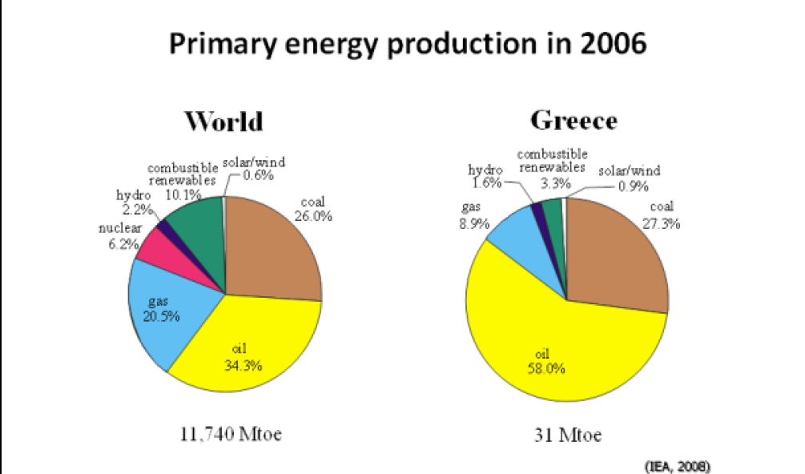
Χρήσεις των Ε.Π.Ε.Π.Υ.
Η κύρια και πρωταρχική χρησιμότητα των Ε.Π.Ε.Π.Υ. είναι η παραγωγή ενέργειας.
Κύρια παραγωγή ενέργειας το 2006 στην Ελλάδα και στον κόσμο (Σημειώσεις Μαθήματος «Ε.Π.Ε.Π.Υ.»)

Slide 5
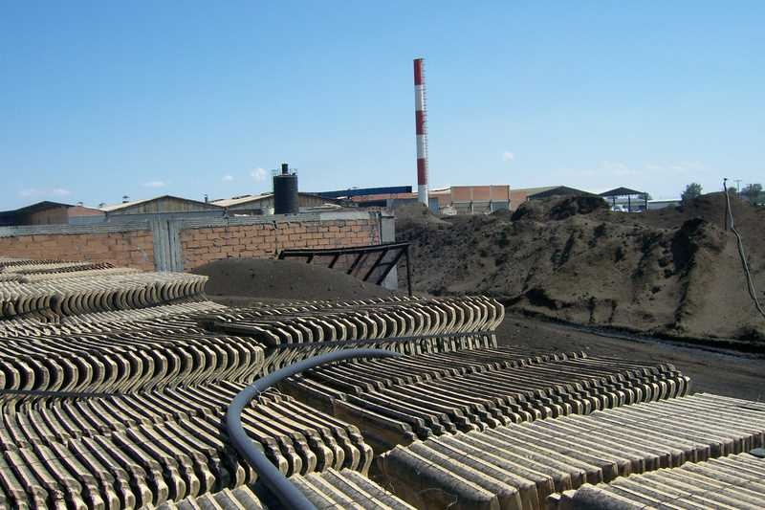
Άλλες Χρήσεις
Άλλες χρήσεις των γαιανθράκων και υδρογονανθράκων περιλαμβάνουν την παραγωγή:
Οπτάνθρακα (κωκ)
Ενεργού άνθρακα
Ηλεκτροδίων
Πετροχημικών ενώσεων
Εκρηκτικών υλών
Εδαφοβελτιωτικών – Λιπασμάτων (τύρφη, λιγνίτης)
Πλαστικών
Αερίων – υγρών καυσίμων
Παραγωγή οπτάνθρακα (http://pantelismitsiou.blogspot.gr/2010/08/blog-post_1031.html)

Slide 6
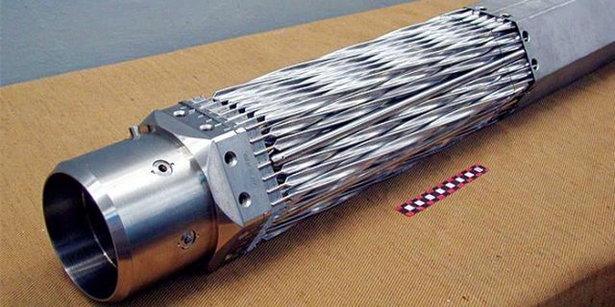
Άλλες Χρήσεις
Χρήσεις U & Th
Στρατιωτική βιομηχανία
Αεροναυτική
Ραδιογραφία
Χημική κατάλυση
Φωτογραφικά χημικά, ειδικά χρώματα σε πορσελάνη και πλακάκια
Επεξεργασία δέρματος, ξύλου, μεταξιού, μαλλιού
Δύστηκτα κράματα, πυρίμαχα υλικά, ειδικά κεραμικά
Κράμα Zr – U (http://www.france-metallurgie.com/)

Slide 7
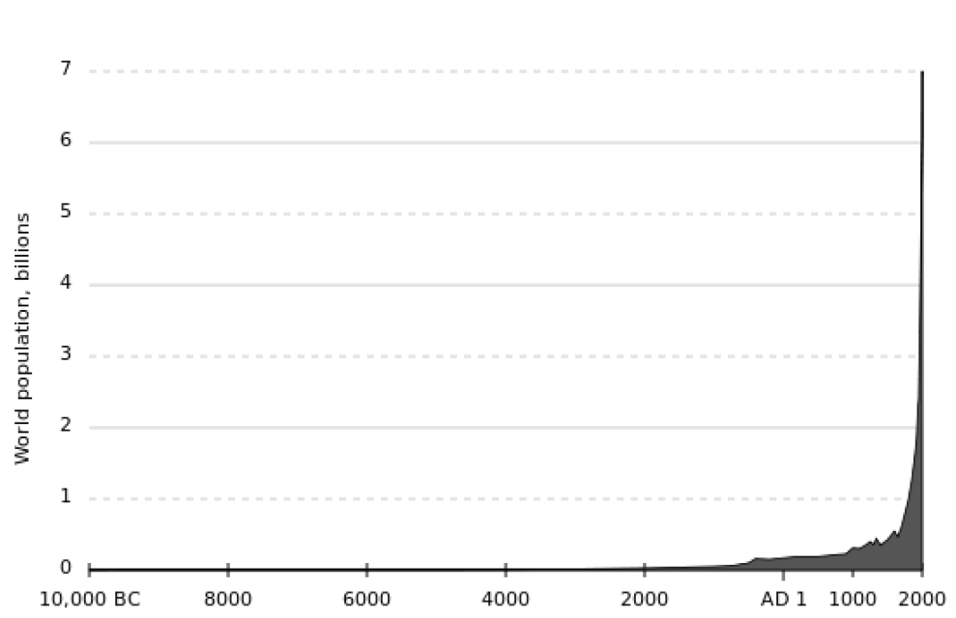
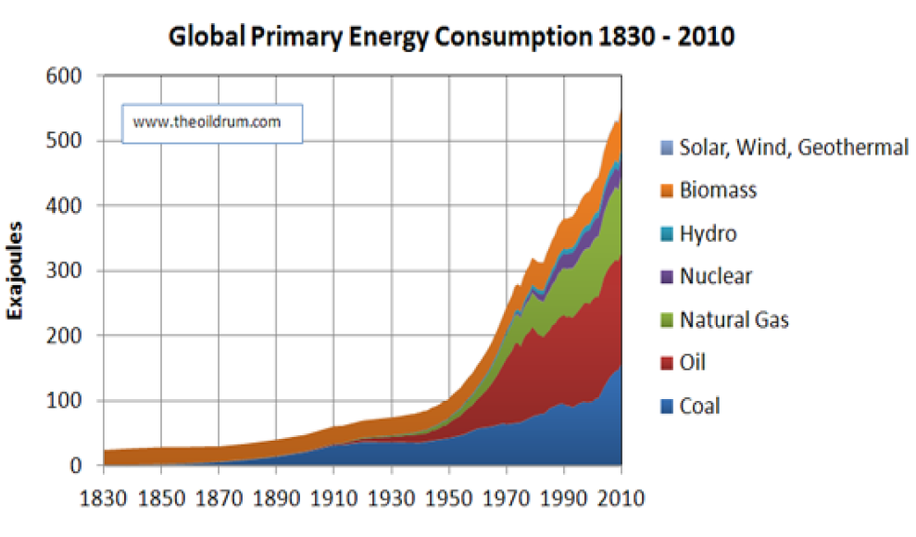
Κατανάλωση Ενέργειας
Αριστερά: Ο παγκόσμιος πληθυσμός της Γης σε δισεκατομμύρια, από το 10.000 π.Χ. έως σήμερα
Δεξιά: Παγκόσμια κύρια κατανάλωση ενέργειας για τα έτη 1830 – 2010
(Σημειώσεις Μαθήματος «Ε.Π.Ε.Π.Υ.»)

Slide 8
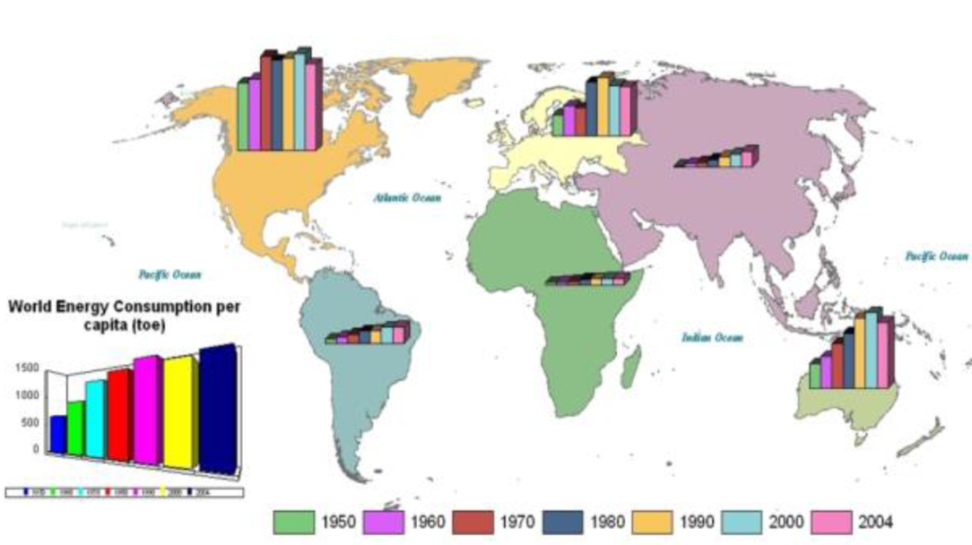
Κατανάλωση Ενέργειας
Παγκόσμια κατανάλωση ενέργειας ανά δεκαετίες και ηπείρους
(Σημειώσεις Μαθήματος «Ε.Π.Ε.Π.Υ.»)

Slide 9
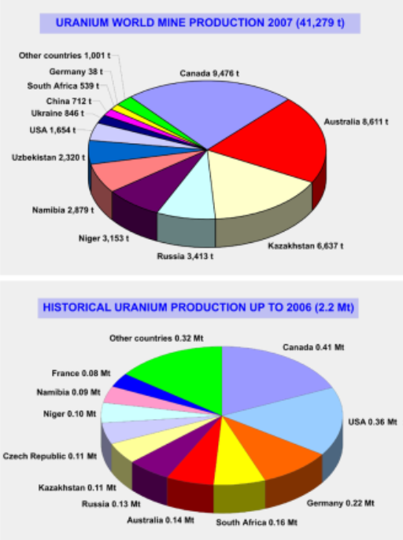
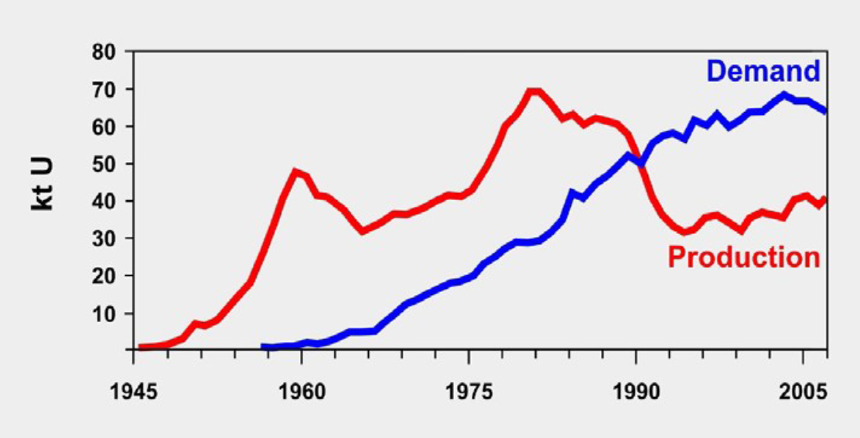
Κατανάλωση Ενέργειας
Αριστερά πάνω: Παραγωγή ουρανίου το 2007
Αριστερά κάτω: Παραγωγή ουρανίου έως και το 2006
Δεξιά: Εξέλιξη προσφοράς – ζήτησης του U μέσα στο χρόνο
(Σημειώσεις Μαθήματος «Ε.Π.Ε.Π.Υ.»)

Slide 10
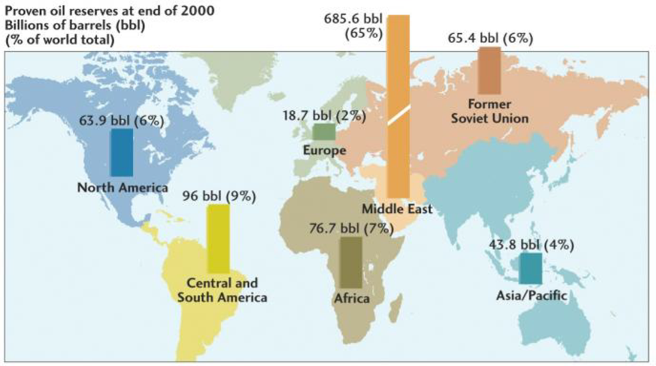
Αποθέματα Ενέργειας – Κοιτασμάτων
Αποδεδειγμένα κοιτάσματα πετρελαίου στα τέλη του 2000 σε δισ. βαρέλια
(Σημειώσεις Μαθήματος «Ε.Π.Ε.Π.Υ.»)

Slide 11
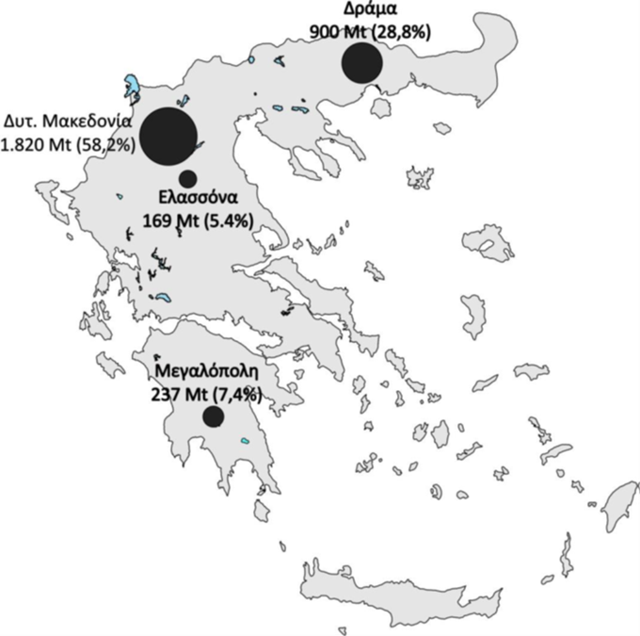
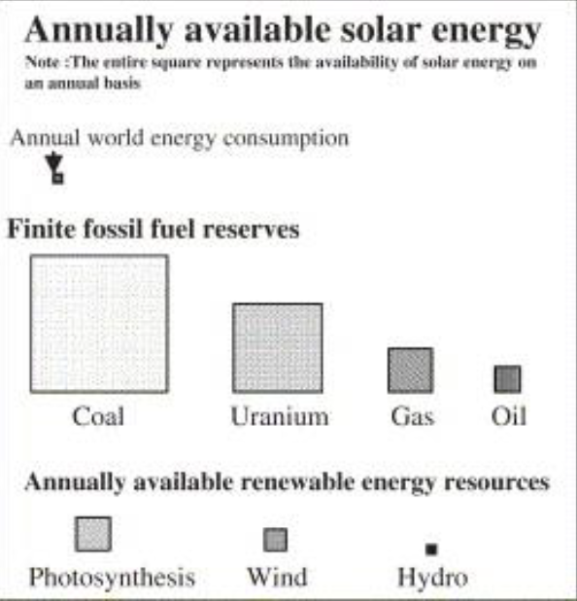
Αποθέματα Ενέργειας – Κοιτασμάτων
Λιγνιτικά κοιτάσματα και αποθέματα στον ελλαδικό χώρο (Σημειώσεις Μαθήματος «Ε.Π.Ε.Π.Υ.»)
Παγκόσμια αποθέματα ενέργειας (Σημειώσεις Μαθήματος «Ε.Π.Ε.Π.Υ.»)

Slide 12
Περιβαλλοντικές επιπτώσεις από την παραγωγή ενέργειας
Γαιάνθρακες
Κύρια προβλήματα από εξόρυξη:
Σκόνη, εκρήξεις στα υπόγεια
Τεράστιες εκσκαφές στα επιφανειακά
Ταπείνωση υδροφόρου ορίζοντα
Κύρια προβλήματα από καύση:
Εκπομπή CO₂ φαινόμενο θερμοκηπίου, όξινη βροχή
Εκπομπές SO₂, NO_{x} όξινη βροχή
Εκπομπές πτητικών ιχνοστοιχείων
Επιφανειακή εκμετάλλευση κοιτάσματος λιγνίτη στην Πτολεμαΐδα, Ελλάδα (Σημειώσεις Μαθήματος «Ε.Π.Ε.Π.Υ.»)

Slide 13
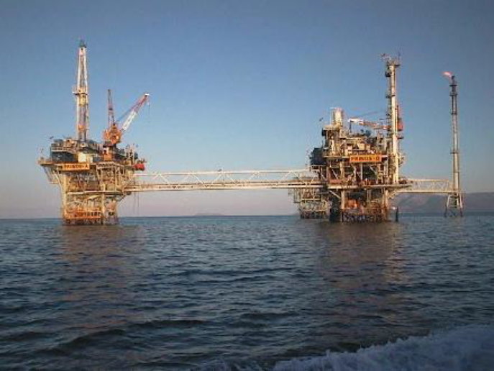
Περιβαλλοντικές επιπτώσεις
Υδρογονάνθρακες
Πετρέλαιο:
Χερσαία και θαλάσσια ρύπανση (πετρελαιοκηλίδες)
Με την καύση:
Εκπομπή CO₂ θέρμανση πλανήτη, όξινη βροχή
Εκπομπές SO₂, NO_{x} όξινη βροχή
Εκπομπές πτητικών ιχνοστοιχείων
Αιθαλομίχλη (νέφος)
Φυσικό αέριο:
Εκπομπή CO₂ θέρμανση πλανήτη
Υποθαλάσσια εκμετάλλευση υδρογονανθράκων (Σημειώσεις Μαθήματος «Ε.Π.Ε.Π.Υ.»)

Slide 14
Περιβαλλοντικές επιπτώσεις
Ραδιενεργά Κοιτάσματα
Εξόρυξη
Στα υπόγεια: σκόνη, συνέργεια με Rn
Τεράστιος όγκος στείρων υλικών
Εμπλουτισμός
Τεράστιος όγκος στείρων υλικών
Παραγωγή καυσίμου
Μηδαμινές επιπτώσεις υπό κανονικές συνθήκες
Ηλεκτροπαραγωγή
Περιορισμένες διαρροές Kr, Xe, ³H
Περιορισμένη εκπομπή ακτινοβολίας
Διάθεση καταλοίπων
Ατυχήματα
Ατυχήματα
1977 Three Mile Island, ΗΠΑ
1986 Chernobyl, Ουκρανία
2011 Fukushima, Ιαπωνία

Slide 15
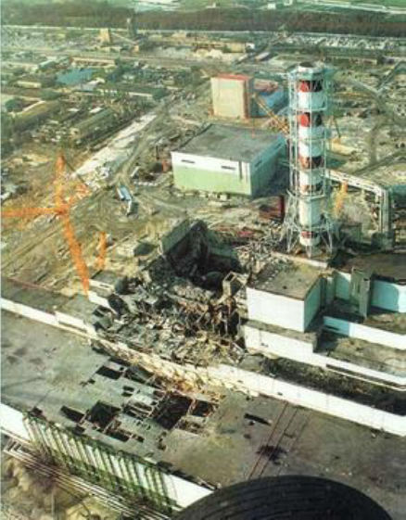
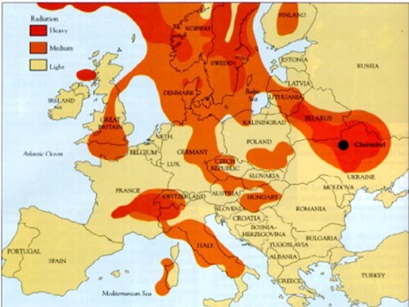
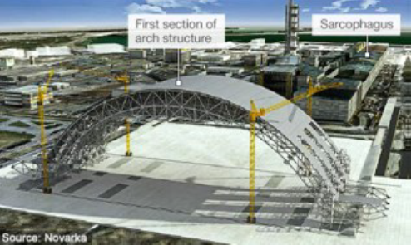
Chernobyl
Πάνω: Άποψη από τον κατεστραμμένο πυρηνικό σταθμό
Κάτω: Μακέτα απεικόνισης δημιουργίας κουβούκλιου προστασίας από τη ραδιενέργεια
(Σημειώσεις Μαθήματος «Ε.Π.Ε.Π.Υ.»)
Εξάπλωση της ραδιενέργειας στην Ευρώπη μετά από το ατύχημα (Σημειώσεις Μαθήματος «Ε.Π.Ε.Π.Υ.»)

Slide 16
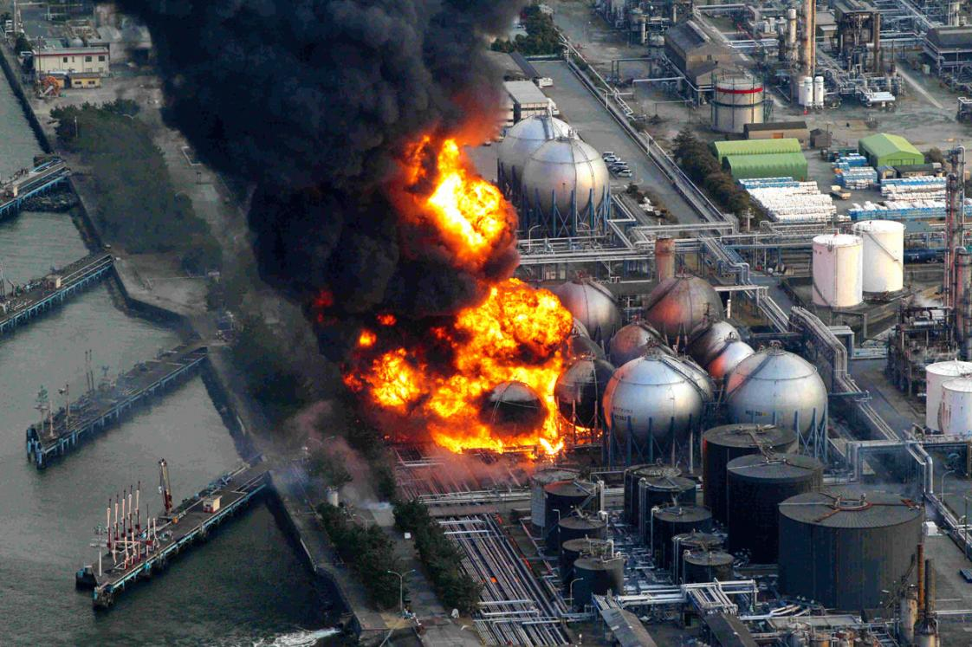
Fukushima
Άποψη από την έκρηξη του πυρηνικού αντιδραστήρα (https://financialtribune.com/articles/energy/22998/japan-no-repeat-of-fukushima-disaster)

Slide 17
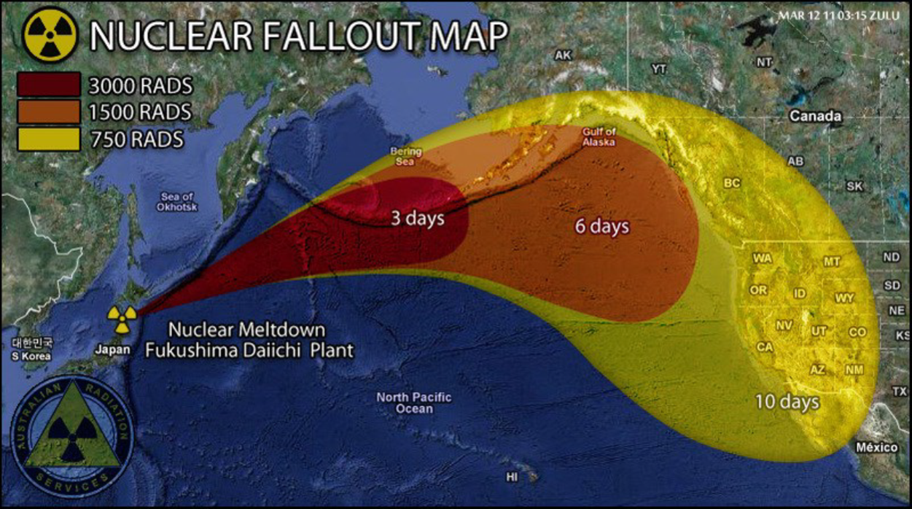
Fukushima
Εξάπλωση της ραδιενέργειας στον Ειρηνικό Ωκεανό μέρες μετά το ατύχημα
(Σημειώσεις Μαθήματος «Ε.Π.Ε.Π.Υ.»)

Slide 18
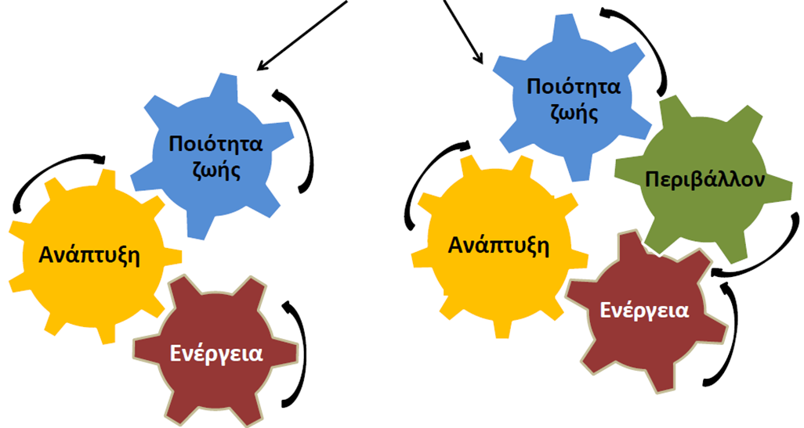
Συμπεράσματα
Τα πυρηνικά ατυχήματα καθώς και οι πετρελαϊκές κρίσεις (1973, 1979), σε συνδυασμό με την παρατήρηση των επιπτώσεων της ανεξέλεγκτης εκμετάλλευσης των φυσικών πόρων, οδήγησε στην αλλαγή του αναπτυξιακού προτύπου για την ενέργεια.
Αναπτυξιακό πρότυπο πριν και μετά τη δεκαετία του 1970

Slide 19
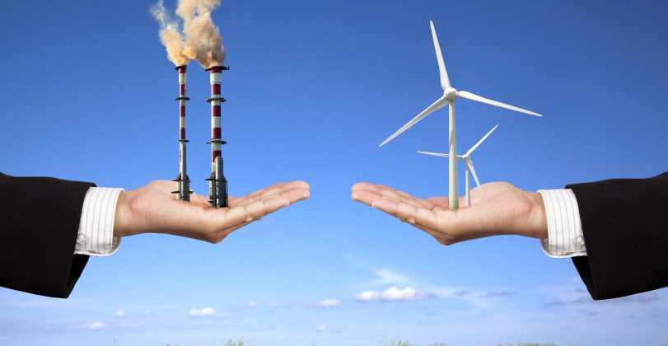
Το ενεργειακό πρόβλημα
Σε επίπεδο κοινωνίας, κράτους, ανθρωπότητας το ενεργειακό πρόβλημα σήμερα έχει τρεις συνιστώσες:
Επάρκεια
Εύλογο κόστος
Οικολογική ισορροπία
Δηλαδή πρέπει να εξασφαλίζονται επαρκείς ποσότητες ενέργειας με εύλογο κόστος ελαχιστοποιώντας τις περιβαλλοντικές επιπτώσεις.
(https://www.nonewcoal.org.uk)

Slide 20
Βιβλιογραφία
Χρηστάνης, Κ., (2016): Ενεργειακές Πηγές & Ενεργειακές Πρώτες Ύλες, Εκδόσεις Πανεπιστημίου Πατρών, Πάτρα
Ιστοσελίδες
https://eclass.upatras.gr/courses/GEO379/
https://www.mindat.org/
http://nemertes.lis.upatras.gr/jspui/
https://www.google.com/
Άποψη από τα λατομεία λιγνίτη στην Πτολεμαΐδα, Ελλάδα (Σημειώσεις Μαθήματος «Ε.Π.Ε.Π.Υ.»)

